Slide 1
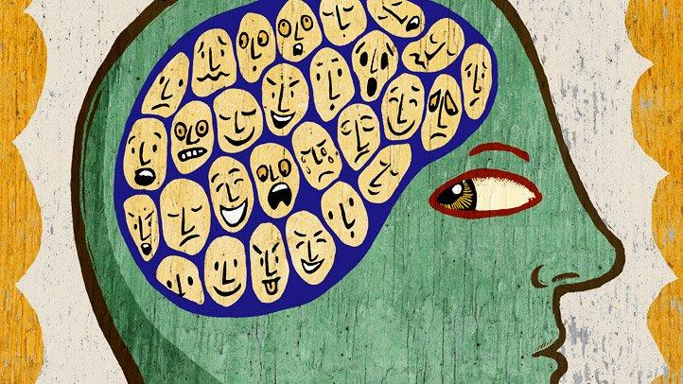
ZAVAR(ok) MENTÁLIS ZAVAR
Farkas Csilla

Slide 2
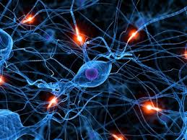
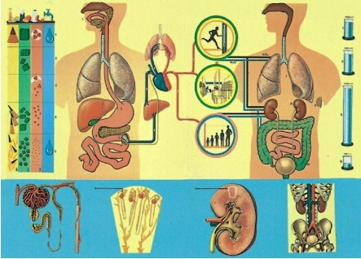
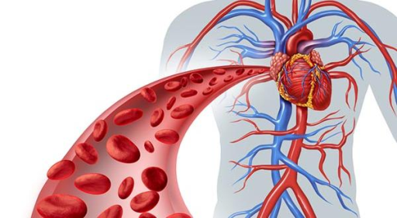
Egészséges test
Egészséges ember
szervek egészségesek
keringés működik
anyagcsere-folyamat működik (táplálkozás, lebontó folyamatok)

Slide 3
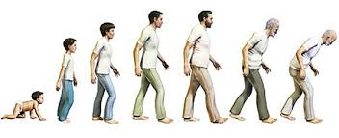
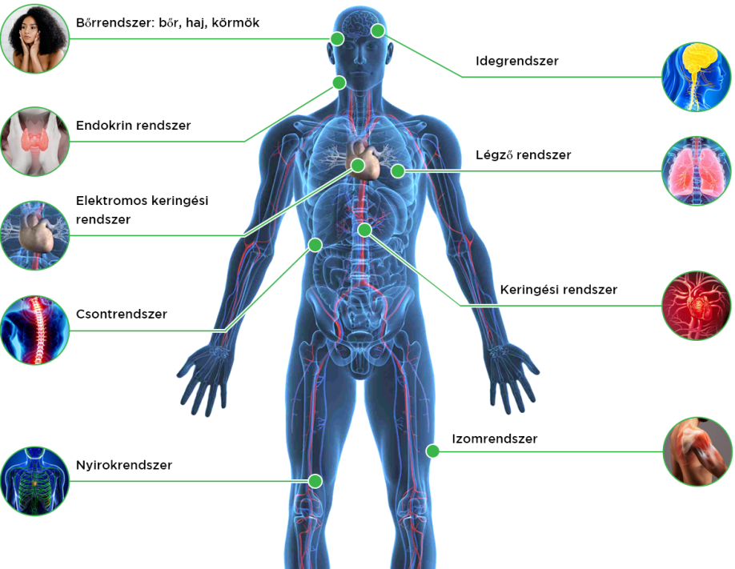
Test évek során
Testünk használódik, belső szervek használódnak
Környezeti hatások 1.
(növekedéssel, fejlődéssel járók:
- anya gyermek kapcsolat
- család
- óvodai iskolai környezet stb.
Környezeti hatások 2.
(életmód, szenvedélyek, betegségek, természetes környezet hatásai (levegő, vízszennyezés stb.)
Környezeti hatás

Slide 4
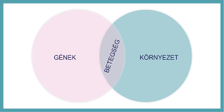
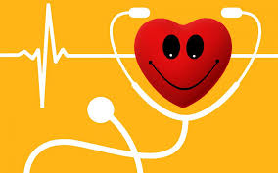
Betegség
Az élő szervezet olyan állapota, amelyben az életfolyamatok a normálistól eltérnek.
A betegség legegyszerűbben úgy fogalmazható meg, mint az egészség ellentéte.

Slide 5
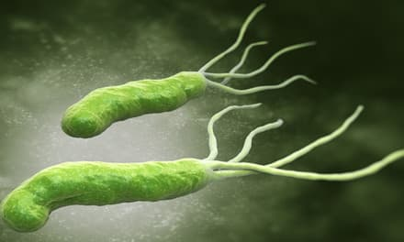
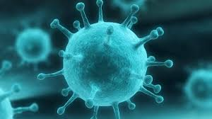
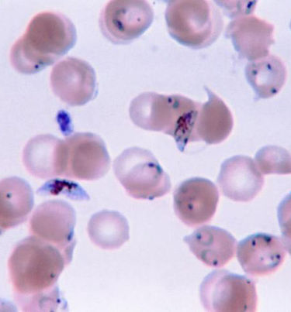
Betegség (külső eredetű)
Baktérium
Vírus
Parazita

Slide 6
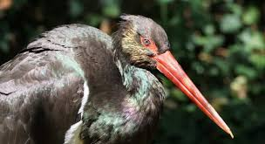
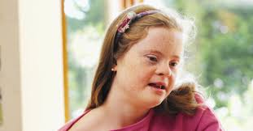
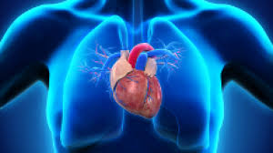
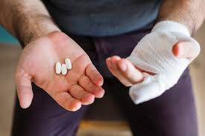
Betegség (belső)
A betegség lehet örökletes,
szervi eredetű,
sérülésből eredő.
Látható jelek?
(Mik a látható jelek?)

Slide 7
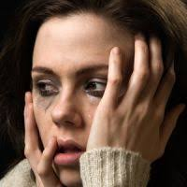
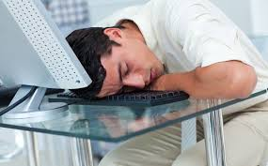
Mentális betegség Valódi betegség?
Lehetünk e betegek, ha nincsenek
vagy kevés külső látható jelei vannak?

Slide 8
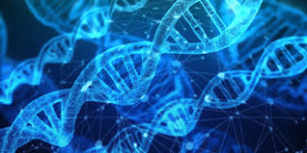
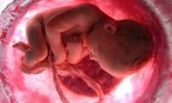
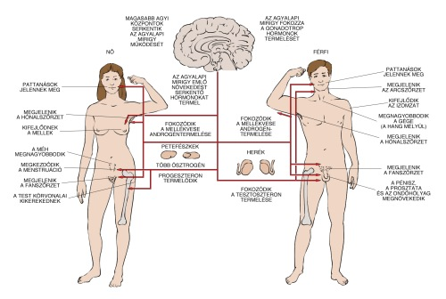
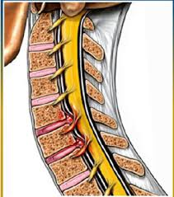
Mentális zavarok(betegségek)
Nem „testi betegségek” hez sorolják
Hosszú ideig alakulnak ki (anyaméh, gyermekkor, serdülőkor stb.)
Lehet örökletes (pl. fóbia)
Meghatározó a környezeti hatás
Átélt élmények, traumák
Az agyat, fejet, gerincet ért sérülések után

Slide 9
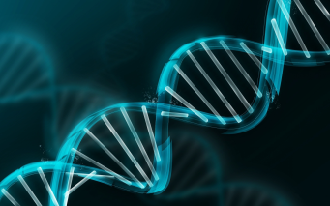
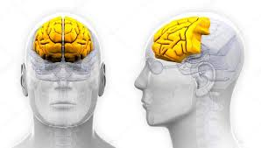
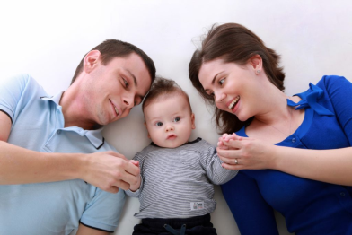
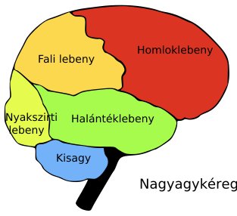
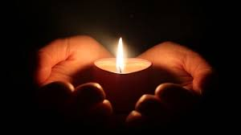
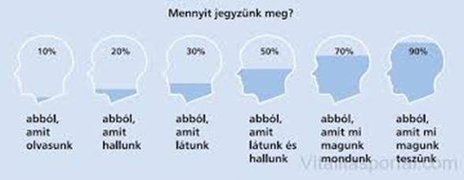
Mi történik a szervezetben?
Pozitív és negatív: emlékek környezet
tanulás
Öröklés
Látott információk
Hallott információ
Önmagunkról alkotott kép
SZEMÉLYISÉG

Slide 10
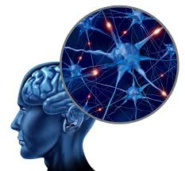
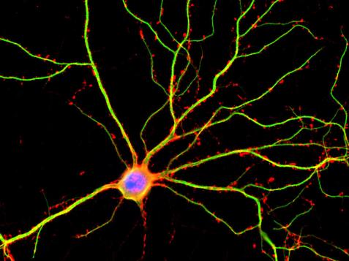
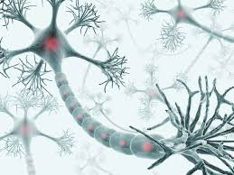
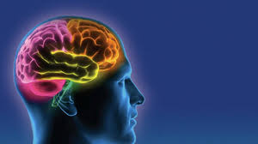
Ha sérül…
Központi idegrendszer – nem szállítanak információt az idegsejtek, nem termelődnek ingerületátvivő anyagok – agykárosodás
Információfeldolgozási hiányosságok
= Agyműködési és
Személyiségzavar

Slide 11
Többszörös személyiség (disszociatív személyiség)
Több elkülönült személyisége van.
Két csoportja van
1. a különböző személyiségek nem tudnak egymás létezéséről
2. az egyik tudja a másik vagy többi személyiség létezését, azonban a másik vagy a többi nem tud az egyikről.

Slide 12
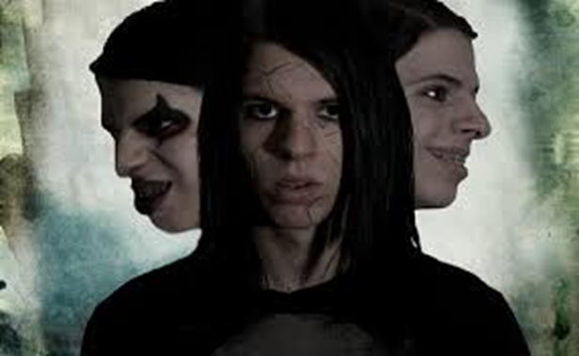
Tünetek
szorongás, idegrángás
fóbia
étkezési gondok
rémképe)
belgyógyászati gondot utánzó testi bajok
erős szétszórtság
belső társalgás a váltakozó személyiségek közt (hallucinálás/képzelt hang)
fájhat a fej és más testrész
időzavar, feledés (amnézia)
önkívület (nem énség), önmaga mássá válik

Slide 13
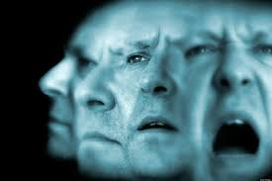
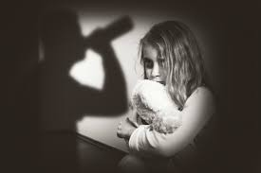
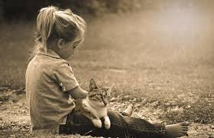
Okai
Gyermekkori traumatikus élmények
A szörnyűséget nem tudja elfogadni, távol tartja magától

Slide 14
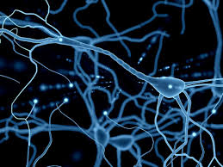
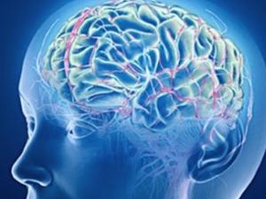
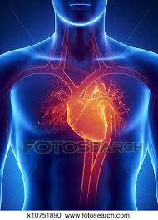
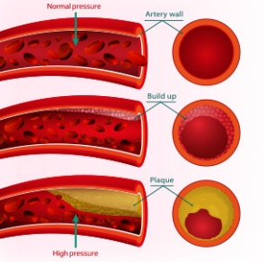
Mit történik a szervezetben?
Agyi elektromos tevékenység megszűnik
Vagy szakaszosan működik
(fel- és leoltod a lámpát)
Neuronok elektromos töltése megszűnik
Vérnyomás változása
(nem működik az agy, a szív gyorsabban-lassabban pumpál)

Slide 15
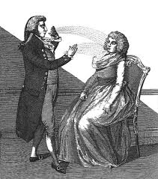
Mi történik a szervezetben?
Minél több személyiségre hullik szét valaki, annál nagyobb az esély, hogy ezek nem tudnak egymás létezéséről, így tehát a betegségükről sem.
Mindegyik személyiségnek külön neve és kora van,
sőt arckifejezésük, vagy betegségeik vagy kézírásuk.
Gyógyítás: hipnózis, gyógyszerek
Pszichiátria, pszichológia
(Integráció!!!! Összeépítik a személyiséget!)
VIDEO

Slide 16
Skizofrénia - tudathasadás
A skizofrénia vagy hasadásos elmezavar
A gondolatok, érzések és cselekedetek közötti összhang felbomlása.
(Normál eset
Érzelmek- cselekvés gondolkodás összekapcsolódik)
Skizofrén –
érzelmi hasadás
Az érzelem leválása a gondolkodásról
Pl. halálesetet nevetségesnek találja)

Slide 17
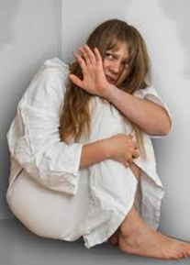
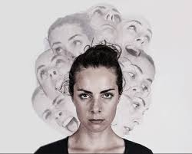
Tünetek
Téveszmék - (követnek valakit, összefogtak valaki ellen, figyel valaki)
Bizarr téveszmék - például valaki azt hiszi, hogy marslakók szabályozzák a gondolatait
Hallucinációk - nem létező dolgok észlelése, például képzeletbeli hangokat hallása
Összerendezetlenség - logikátlan gondolatok
Érzelemmentesség, vagy nem megfelelően kimutatott érzelmek
Problémák a személyes higiéniával
Térbeli-időbeli tájékozódás hiánya
A realitásérzékelés hiánya.

Slide 18
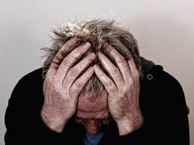
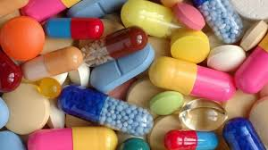
Oka
A betegséget
genetikai tényezők
súlyos lelki megterhelés,
folyamatos mindennapi feszültség, stressz,
baleseti trauma,
gyógyszer- vagy droghatás.

Slide 19
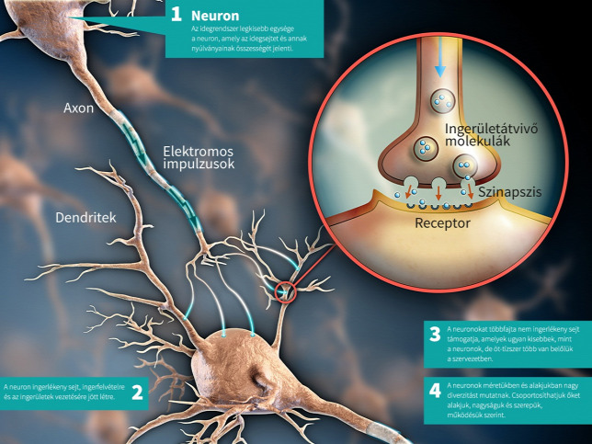
Mit történik a szervezetben?
Genetikai adottságok
A központi idegrendszer fejlődésének eltérései
(idegfejlődési rendellenességek)
Anyagcsere-zavarokat
(fehérje, szénhidrát lebontás hiánya, rossz táplálkozási szokások)
A dopamin egyensúly felborulása hozzájárul a betegség kialakulásához
Gyógyítás: gyógyszer, környezet hatása, terápia

Slide 20
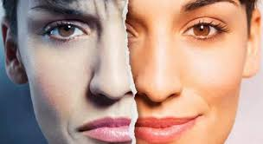
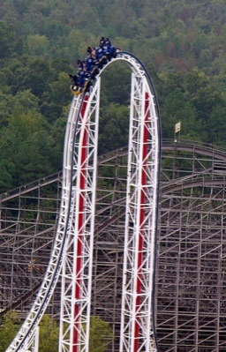
Bipoláris zavar
Szélsőséges hangulatingadozás
- Lehangolt (depressziós) és
- felhangolt (hipomániás) epizódok követik egymást

Slide 21
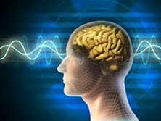
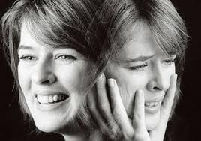
Bipoláris zavar
Fázisai
Depresszív
Felhangolt
Kevert fázis
Az erőnlét, a hangulat, a gondolkodás, az alvás és az aktivitás mind a folyamatosan változó biológiai jegyek között van.

Slide 22
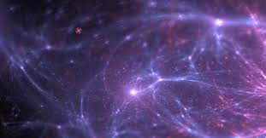
Mit történik a szervezetben?
Okok: genetikai
Az idegsejtek nátriumot szállítanak egymás között.
A nátrium szállítása megakad.
- Két ingerületátvivő vegyület(noradrenalin, szerotonin)zavara.
H 11 kromoszóma sérült
Gyógyítás:
gyógyszeres kezelés

Slide 23
Fóbia
A fóbia indokolatlan félelem meghatározott tárgyaktól, helyzetektől vagy személyektől.

Slide 24
Mi történik?
korai vagy traumás élmények elfojtása
egyre mélyebben igyekszünk süllyeszteni tudattalanunkba a szorongáskeltő dolgokat(elfojtás),
félelmeinket pedig semleges tárgyakra vagy helyzetekre próbáljuk vetíteni (áttolás)

Slide 25
Fóbiák pl.
magasság
állatok (kígyó, madár, patkány stb.)
vér látványa
víz (fürdés tóban, tengerben)
bármilyen rovar
repülés
vihar, mennydörgés, villám
nyílt tér agorafóbia

Slide 26
MI történik a szervezetben?
Emlékezet
A beteg élettere egyre kisebb lesz
Távol eső tárgyra való kivetítés
Panaszok: szédülés, kettős látás, keringési panaszok

Slide 27
Gyógyítás
Relaxáció: az érintettek megtanulnak a rettegett tárgy vagy helyzet jelenlétében relaxálni.
Elárasztás: az érintettet mindenféle felvezetés vagy relaxáció nélkül szembesítik a félelmetes tárggyal vagy helyzettel.
Modellkövetés: Itt a terapeuta kerül kapcsolatba a rettegett dologgal vagy helyzettel, a páciens csak nézi.

Slide 28
Depresszió
Huzamosabb ideig tartó, a legtöbb szituációban fennálló lehangoltság jellemez
Többnyire társul hozzá az önbizalom hiánya, lelkesedés elvesztése a betegség előtt örömöt nyújtott tevékenységekben, kevés lelkesedés és egyértelmű ok nélküli fájdalom.

Slide 29
Tünet (5 vagy több)
Lehangoltság
Érdeklődéshiány
Súlycsökkenés
Insomnia,hipersomnia
Érdektelenség
Fáradtság
Csökkent összpontosítás
Halál utáni vágyakozás
Alváshiány

Slide 30
Mi történik a szervezetben?
Genetika
Trauma, negatív életesemény aktiválása
Gyógyítás: pszichoterápia, gyógyszerek

Slide 31
Stressz
„folyamatos feszültség” vagy „tartós idegesség”,
negatív ingerre adott tartós negatív válaszreakció a szervezet részéről

Slide 32
Stressz kiváltó okai
Traumatikus események
Próbatételek – Például a vizsgák az iskolában.
Belső konfliktusok
Függetlenség vagy függőség – szeretnénk, ha valaki gondoskodna rólunk és megoldaná problémáinkat.
Intim kapcsolati problémák vagy magány
Együttműködés vagy versengés közösségből való kitűnés vagy a közösségbe való beilleszkedés vágyának be nem teljesülése
Az elfojtott érzelmek, gondolatok

Slide 33
Stressz

Slide 35
Köszönöm a figyelmet! ☺

